Slide 1
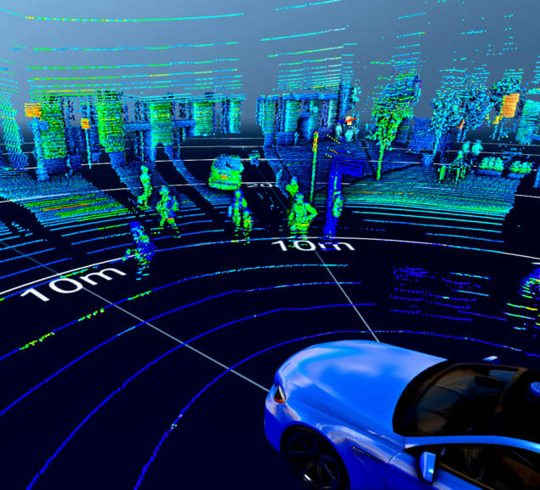
Lidar Toolbox
Nombre: Matias Armijo
Profesor: Jorge Cárdenas
Asignatura: EIE-401 Procesamiento digital multimedia

Slide 2
Introducción
¿Qué es Lidar Toolbox?
Lidar es un sistema de detección remota que usa luz láser para medir la distancia entre el sensor y los objetos. Emite pulsos de láser que se reflejan en los objetos y el sensor captura esta luz reflejada.

Slide 3
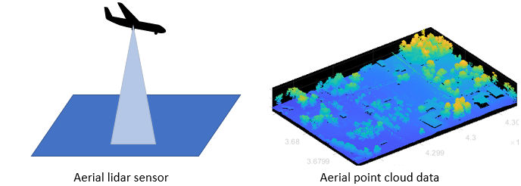
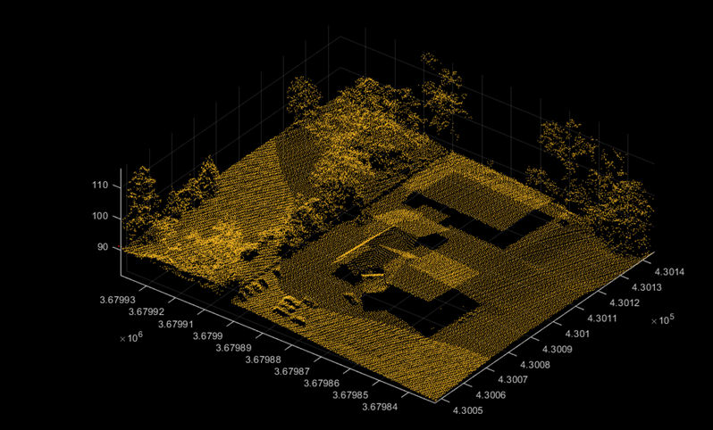
Marco Teórico
Aeral Lidar
Point cloud: es una colección de puntos 3D en el espacio. Así como una imagen es el resultado de una cámara, una nube de puntos es el resultado de un sensor lidar.
Terrestrial Lidar

